Slide 1
K-Nearest Neighbors

Slide 2
Au menu
Introduction
Présentation du fichier de données
Procédure
Recette
Calculer les distances
Trier les distances
Réaliser des prédictions
Tester sa qualité
Concepts supplémentaires :
KNN multivariate
Le scaling
Hyper-paramétrisation
Avantages et inconvénients

Slide 3
Introduction
Algorithme facile à mettre en place
Il est « gourmand » en ressources et « n’apprend » pas => toutes les données doivent être a chaque fois traitées pour faire de la prédiction.
Il est possible de prédire des valeurs continues ou encore de classifier des informations.

Slide 4
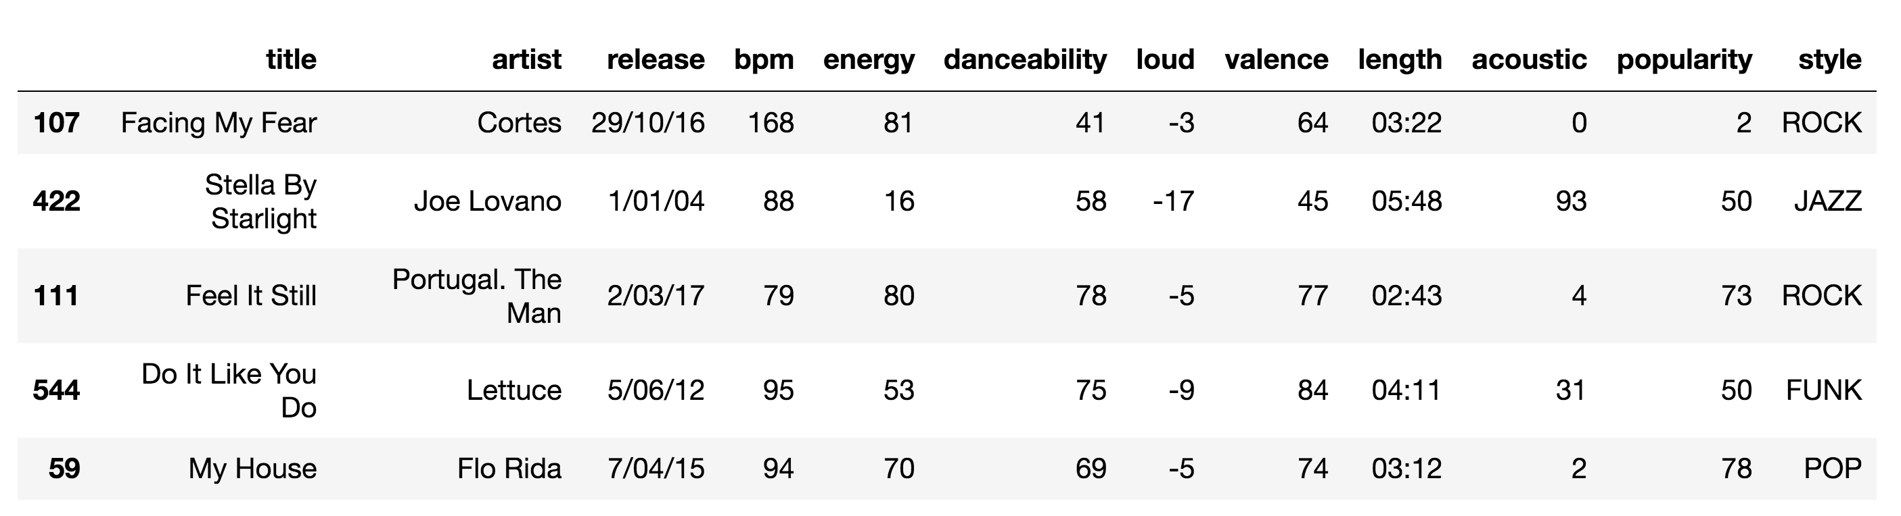

Présentation du fichier de données
$$y$$

Slide 5
Procédure

Slide 6
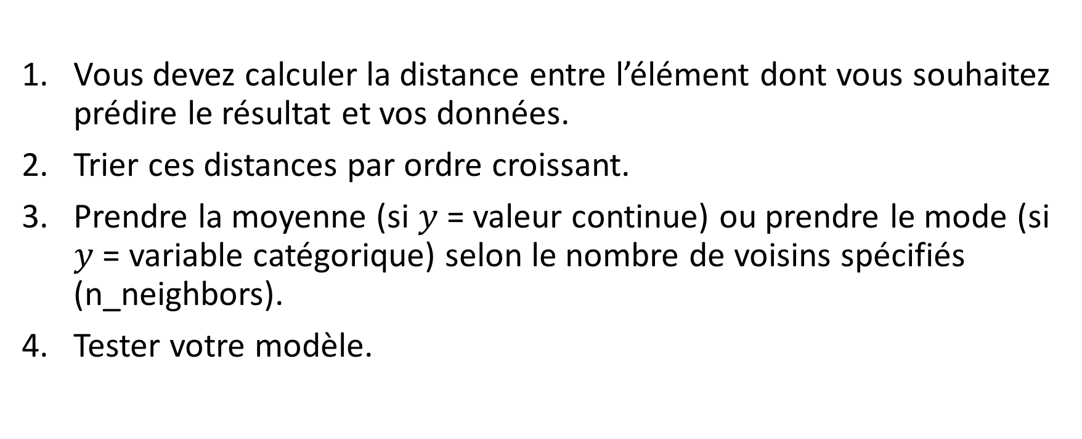
Recette
Vous devez calculer la distance entre l’élément dont vous souhaitez prédire le résultat et vos données.
Trier ces distances par ordre croissant.
Prendre la moyenne (si $y$ = valeur continue) ou prendre le mode (si $y$ = variable catégorique) selon le nombre de voisins spécifiés (n_neighbors).
Tester votre modèle.

Slide 7
Calculer les distances
Revenons à nos classiques
…
Comment calculer la distance entre deux points ?

Slide 8
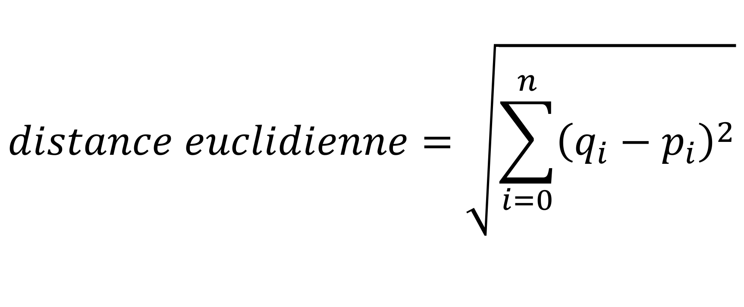
Calculer les distances
$$distance euclidienne=\sqrt{\sum_{i=0}^{n}{{\left(q_{i}−p_{i}\right)}^{2}}}$$

Slide 9
Calculer les distances
Comment puis-je connaître le score de danceability pour une musique qui a -7 en loud ?
La première chose à faire, est de calculer la distance entre notre musique qui possède un loud de -7 et les autres musiques.

Slide 10
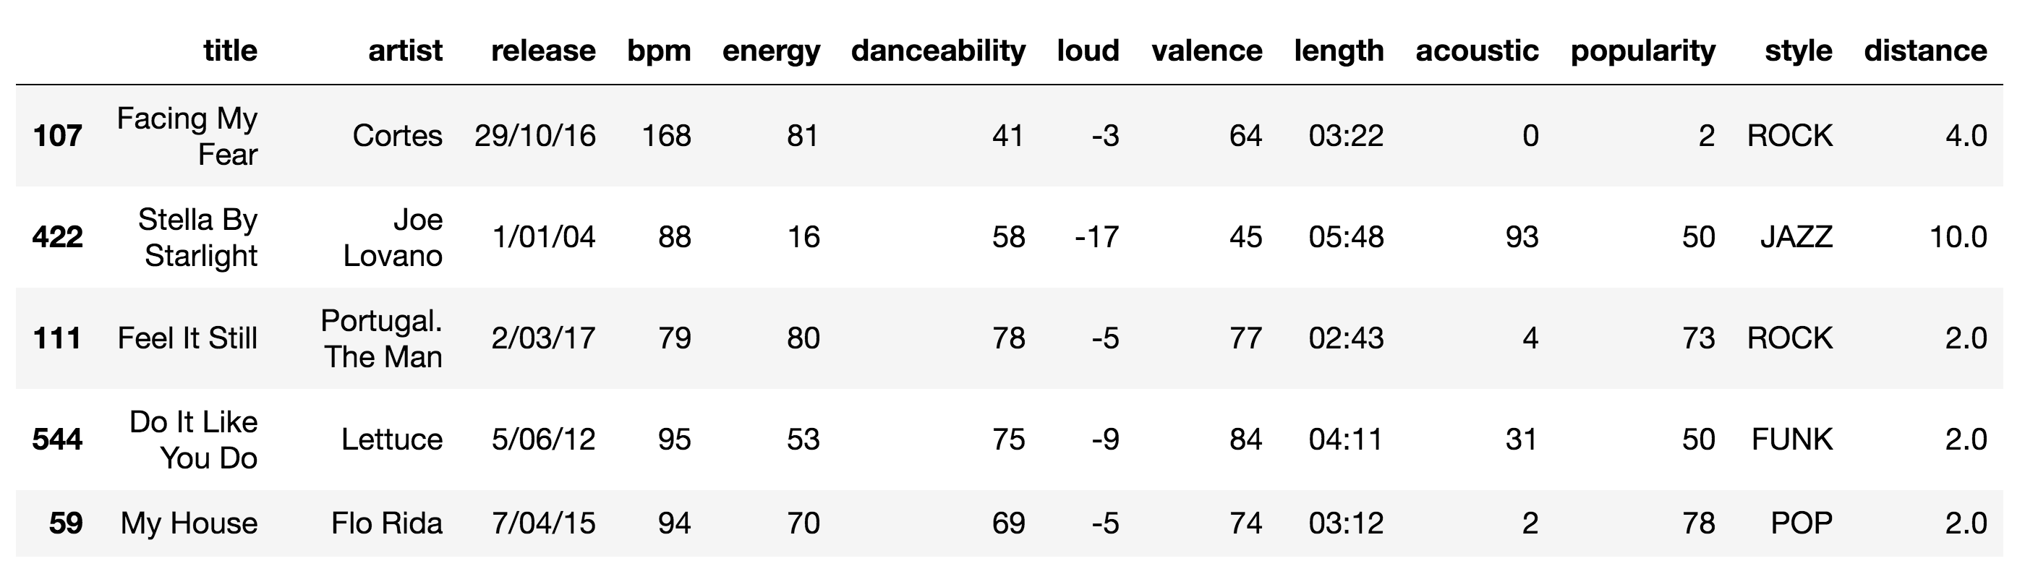
Calculer les distances
Calculez les distances entre cette colonne loud et une autre valeur de loud à -7 :

Slide 11
Calculer les distances
Après avoir calculé les distances, nous obtenons comme tableau :

Slide 12
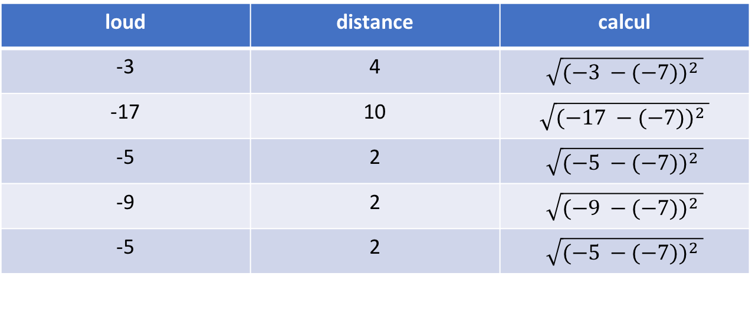
Calculer les distances
En regardant de plus près, nous avons effectué :
Pour rappel, le loud de notre music vaut -7.
loud | distance | calcul
-3 | 4 | $$\sqrt{(−3 −(−{7))}^{2} }$$
-17 | 10 | $$\sqrt{(−17 −(−{7))}^{2} }$$
-5 | 2 | $$\sqrt{(−5 −(−{7))}^{2} }$$
-9 | 2 | $$\sqrt{(−9 −(−{7))}^{2} }$$
-5 | 2 | $$\sqrt{(−5 −(−{7))}^{2} }$$

Slide 13
Calculer les distances
Une distance de zéro signifie que les deux points sont identiques.

Slide 14
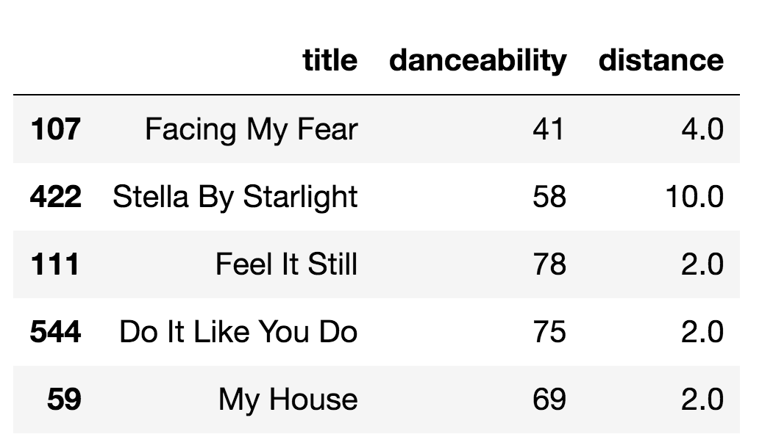
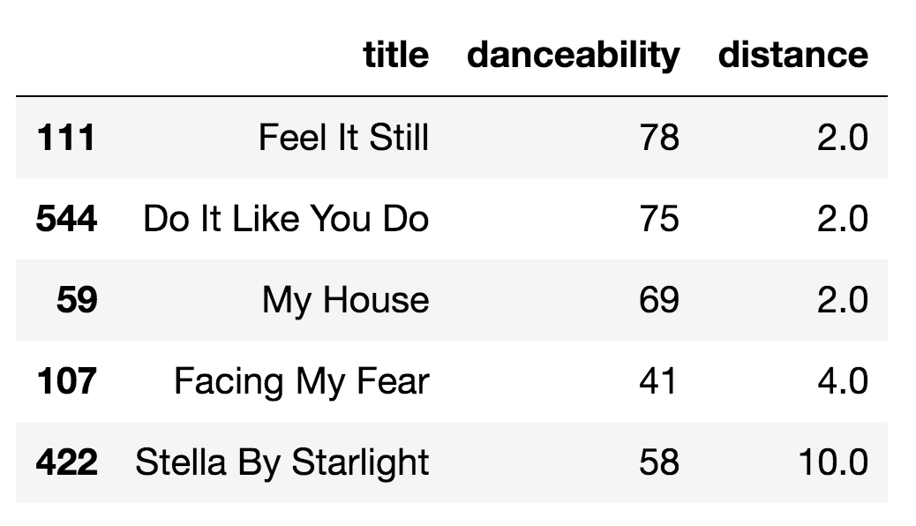
Trier les distances
On trie par ordre croissant nos points. Donc :
Avant
Après

Slide 15
Réaliser des prédictions
Maintenant que nous avons nos distances triées, nous pouvons réaliser nos prédictions.
Quand vous utilisez l’algorithme du K-Nearest Neighbors, vous devez préciser le nombre de voisins (n_neighbors).
En résumé : vous vous basez sur vos voisins pour connaître votre valeur.

Slide 16
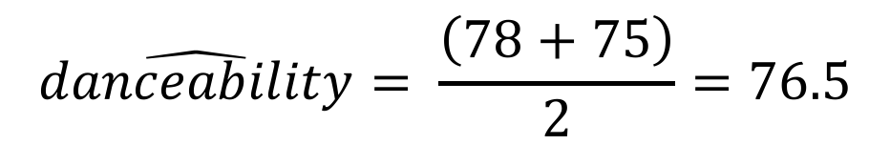
Réaliser des prédictions
Si n_neighbors vaut 2 :
danceability | distance
78 | 2
75 | 2
69 | 2
41 | 4
58 | 10
$$\hat{danceability}= \frac{\left(78+75\right)}{2}=76.5$$

Slide 17
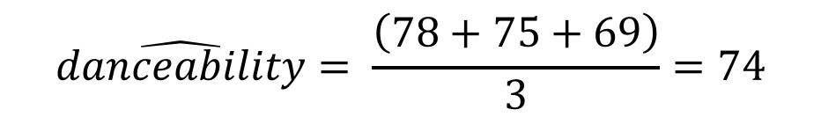
Réaliser des prédictions
Si n_neighbors vaut 3 :
danceability | distance
78 | 2
75 | 2
69 | 2
41 | 4
58 | 10
$$\hat{danceability}= \frac{\left(78+75+69\right)}{3}=74$$

Slide 18
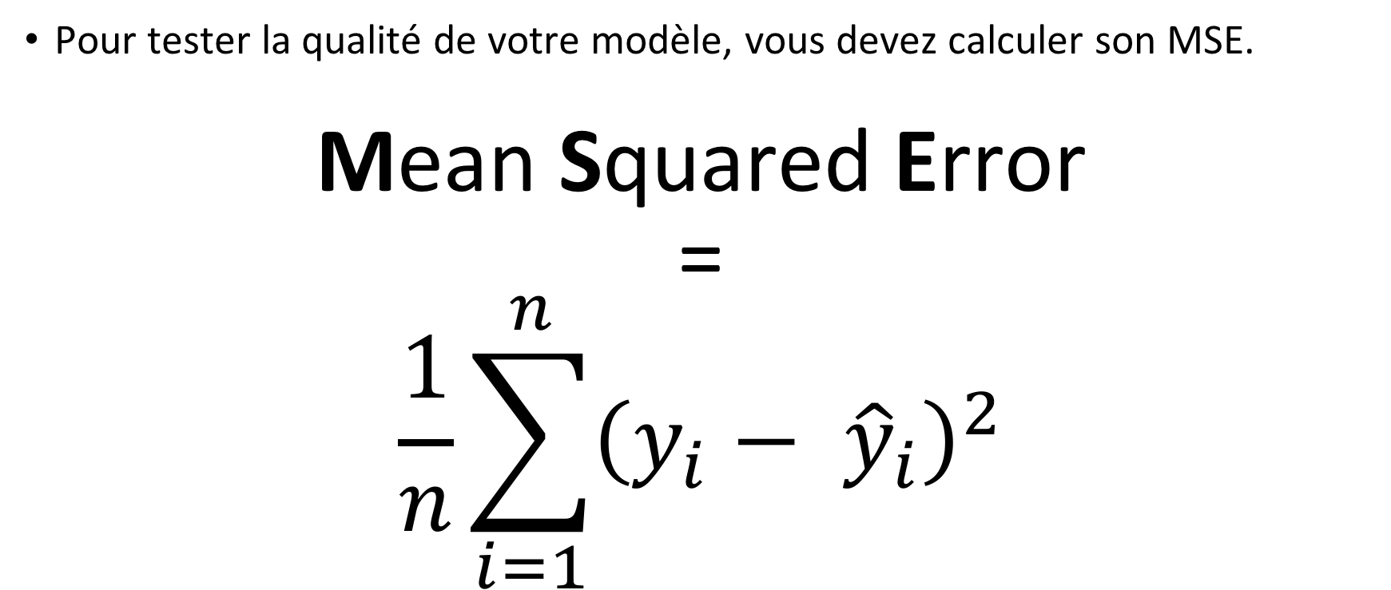
Tester sa qualité
Pour tester la qualité de votre modèle, vous devez calculer son MSE.
Mean Squared Error
=
$$\frac{1}{n}\sum_{i=1}^{n}{{\left(y_{i}− {\hat{y}}_{i}\right)}^{2}}$$

Slide 19
Tester sa qualité
Au plus votre MSE sera bas, moins il y aura d’erreurs dans votre modèle.
C’est un chiffre clé pour comparer vos modèles entre eux.
Nous chercherons donc à minimiser notre MSE.

Slide 20
Concepts supplémentaires

Slide 21
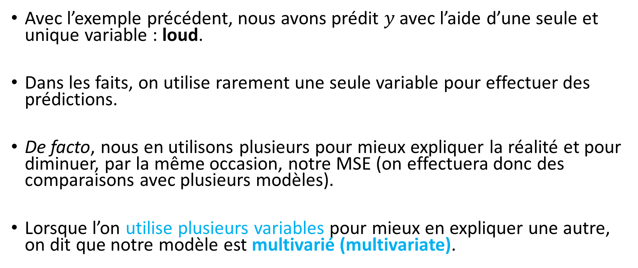
KNN multivariate
Avec l’exemple précédent, nous avons prédit $y$ avec l’aide d’une seule et unique variable : loud.
Dans les faits, on utilise rarement une seule variable pour effectuer des prédictions.
De facto, nous en utilisons plusieurs pour mieux expliquer la réalité et pour diminuer, par la même occasion, notre MSE (on effectuera donc des comparaisons avec plusieurs modèles).
Lorsque l’on utilise plusieurs variables pour mieux en expliquer une autre, on dit que notre modèle est multivarié (multivariate).

Slide 22
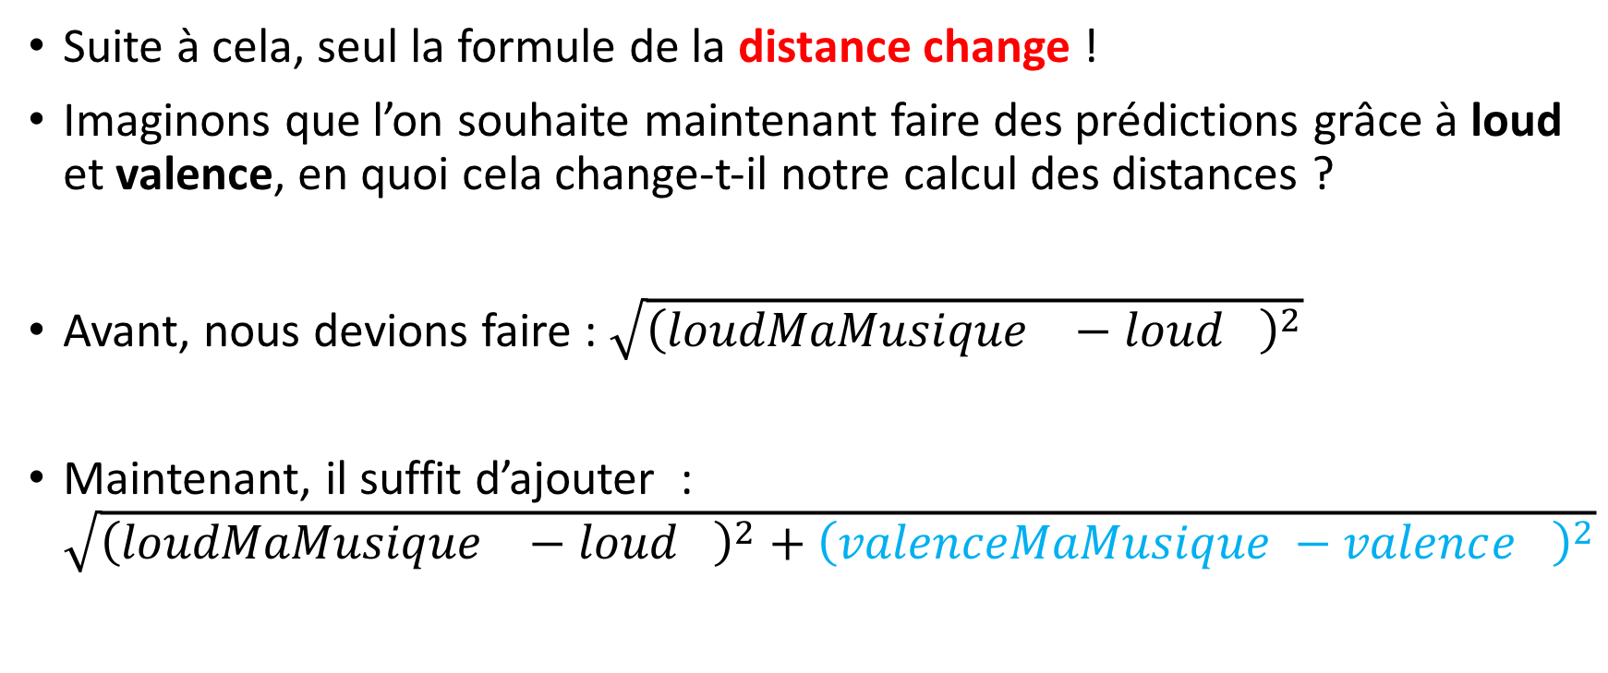
KNN multivariate
Suite à cela, seul la formule de la distance change !
Imaginons que l’on souhaite maintenant faire des prédictions grâce à loud et valence, en quoi cela change-t-il notre calcul des distances ?
Avant, nous devions faire : $\sqrt{{\left({loudMaMusique}_{}−{loud}_{}\right)}^{2}}$
Maintenant, il suffit d’ajouter : $\sqrt{{\left({loudMaMusique}_{}−{loud}_{}\right)}^{2}+{\left(valenceMaMusique −valence_{}\right)}^{2}}$

Slide 23
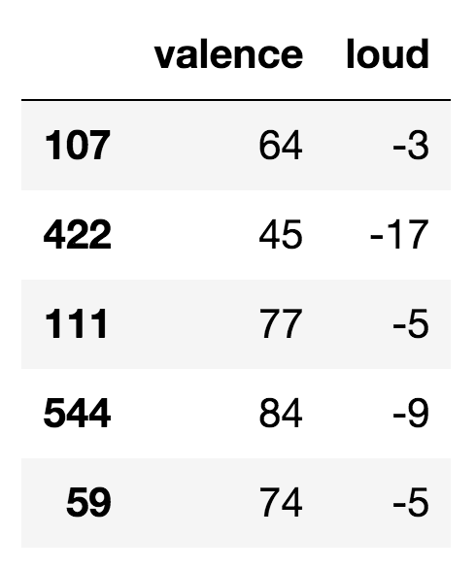
Le scaling
Regardons nos colonnes loud et valence :
Nous pouvons remarquer que nos colonnes ne sont pas dans la même unité. À cause de cela, valence jouera un plus grand rôle lors du calcul de la distance. Nous voulons absolument éviter ce genre de comportement.

Slide 24
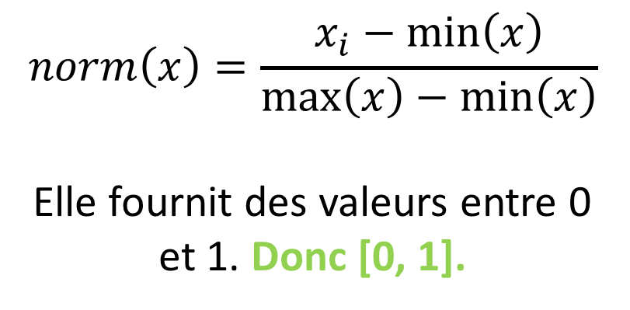
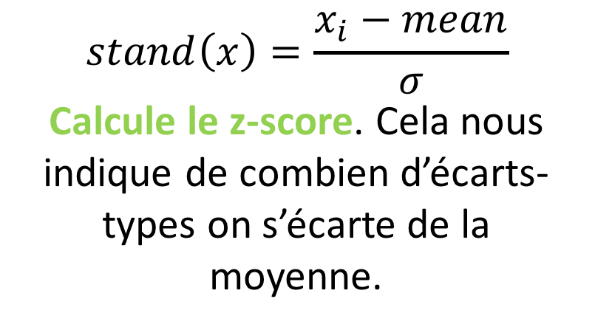
Le scaling
Corriger cela peut se faire avec l’aide de deux formules. Soit :
La normalisation La standardisation
$$norm\left(x\right)=\frac{x_{i}−\min\left(x\right)}{\max\left(x\right)−\min\left(x\right)}$$
Elle fournit des valeurs entre 0 et 1. Donc [0, 1].
$$stand\left(x\right)=\frac{x_{i}−mean}{σ}$$
Calcule le z-score. Cela nous indique de combien d’écarts-types on s’écarte de la moyenne.

Slide 25
Le scaling
Quelle formule faut-il choisir ?
Si vous avez beaucoup de données aberrantes => la standardisation.
Si vos données possèdent des limites bien identifiées (un minimum et un maximum bien précis) => la normalisation.

Slide 26
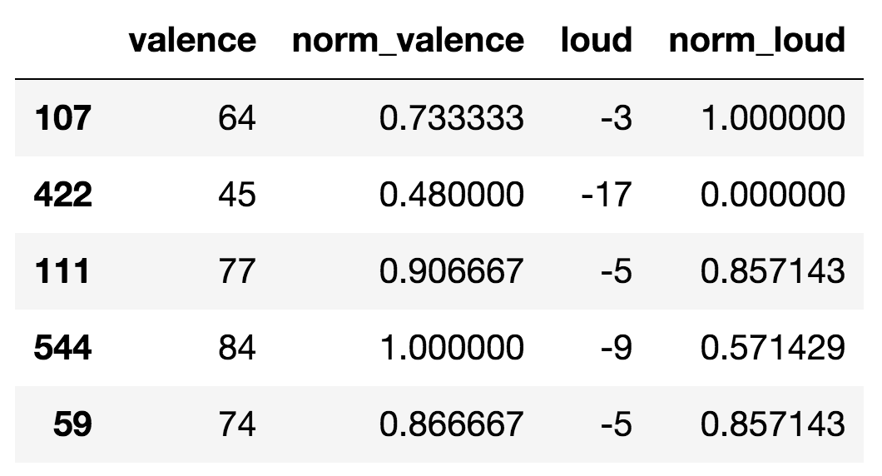
Le scaling
Dans le cas de notre exemple, les limites sont clairement identifiées. Alors, nous choisirons la normalisation.
En appliquant la formule, nous normalisons nos colonnes.

Slide 27
Le scaling
Le calcul des distances devra prendre en considération vos données normalisées.

Slide 28
Hyper-paramétrisation
L’hyper-paramétrisation permet de modifier les prédictions que notre modèle effectue seulement en altérant ses paramètres.
Dans notre cas, on peut uniquement changer le nombre de voisins. Ainsi, en faisant cela, on pourrait améliorer les performances de notre modèle (ou au contraire : les diminuer !).
Pour vérifier ces changements, il est recommandé de comparer les modèles sur base de leur MSE.

Slide 29
Avantages et inconvénients

Slide 30
+
Facile à implémenter
Permet de prédire des valeurs continues/entières/catégoriques
Pas besoin de faire des hypothèses sur les données
-
N’apprend rien des données.
Pour prédire une valeur, il faut toujours que le KNN réétudie toutes les données.
Demande beaucoup de ressources.

